Slide 1


Entwicklungspsychopathologische Grundlagen einer Traumapädagogik
Marc Schmid, Zürich, 27. November 2014
Kinder- und Jugendpsychiatrische Klinik

Slide 2
Einleitung
„Obwohl die Welt voller Leid ist, ist sie auch voller Siege über das Leid.“
Helen Keller (US-Schriftstellerin)

Slide 3
Gliederung
Was ist ein Trauma?
Traumaentwicklungsstörung
Warum eine Traumapädagogik?
Komplexe Traumafolgestörungen und daraus resultierende pädagogische Probleme
Ansatzpunkte einer Traumapädagogik
Diskussion offener Fragen
| 3

Slide 4
Was ist ein Trauma?
Traumatisches Lebensereignis
Extreme physiologische
Erregung
Flucht
Fight
Freeze
Traumasymptome

Slide 5
Bei einer Traumatisierung laufen parallel zwei unterschiedliche physiologische Prozesse ab
Übererregungs-Kontinuum
Fight oder Flight
Alarmzustand Wachsamkeit
Angst/Schrecken
Adrenalin System wird aktiviert – Erregung
Serotonerge System verändert sich – Impulsivität, Affektivität, Aggressivität
Physiologisch
Blutdruck ⬆ (Pulsrate ⬆)
Atmung ⬆
Muskeltonus ⬆
Schmerzwahrnehmung ⬇
Dissoziatives-Kontinuum
Freeze – ohnmächtige / passive Reaktion
Gefühlslosigkeit / Nachgiebigkeit
Dissoziation
Opioid System wird Aktiviert Euphorie, Betäubung
Veränderung der Sinnes-, Körper-wahrnehmung (Ort, Zeit, etc.)
Physiologisch
Pulsrate ⬇ Blutdruck ⬇
Atmung ⬇
Muskeltonus ⬇
Schmerzwahrnehmung ⬇

Slide 6
Traumatypologie nach L. Terr (1991)
Typ – I - Trauma
Einzelnes, unerwartetes, traumatisches Erlebnis von kurzer Dauer.
z.B. Verkehrsunfälle, Opfer/Zeuge von Gewalttaten, Naturkatastrophen.
Öffentlich, besprechbar
Symptome:
Meist klare sehr lebendige Wiedererinnerungen
→Vollbild der PTSD
Hauptemotion = Angst
Eher gute Behandlungsprognose
Typ – II - Trauma
Serie miteinander verknüpfter Ereignisse oder lang andauernde, sich wiederholende traumatische Erlebnisse.
Körperliche sexuelle Misshandlungen in der Kindheit, überdauernde zwischen-menschliche Gewalterfahrungen.
Nicht öffentlich
Symptome:
Nur diffuse Wiedererinnerungen, starke Dissoziationstendenz, Bindungsstörungen
→ Hohe Komorbidität, komplexe PTSD
Sekundäremotionen (z.B. Scham, Ekel).
Schwerer zu behandeln

Slide 7
Welche traumatischen Situationen führen zu besonders intensiven Symptomen?
Dauern sehr lange (vgl. Huber, 2004)
Wiederholen sich häufig
Rituellen Charakter
Schwere körperliche Verletzungen
Zwischenmenschliche Gewalt
Sind schwer nachzuvollziehen
Täter ist eine Bezugsperson
Täter wird vom Opfer gemocht
Opfer fühlt sich mitschuldig
Persönlichkeit ist noch nicht gefestigt
Beinhalten sadistische Folter
Beinhalten sexuelle Gewalt
Mehrere Täter
Starke Dissoziationen
Kein unmittelbarer Beistand nach der Tat – Bindung!
Niemand hat darüber mit dem Opfer gesprochen
Niemand hat dem Ofer geglaubt

Slide 8
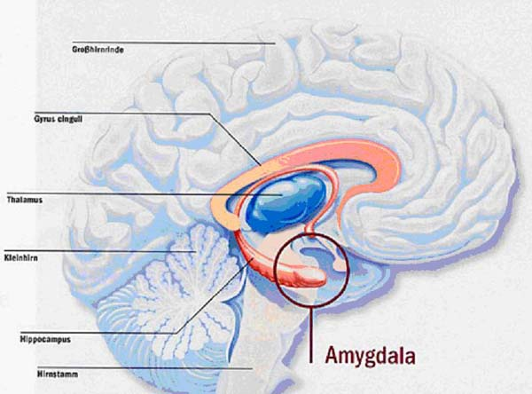
Traumaprozess und Selbststeuerung
Neokortex, Frontalhirn, präfrontaler Kortex
“Chefzentrale”
Mittelhirn: Amygdala
“Empfangsbereich”
Unteres Gehirn, Reptiliengehirn
Überlebenscamp
| 8
Notes:
8
Wenn man die physiologischen (und in geringerem Ausmaß die psychologischen Aspekte) des Traumas versteht, kann man mit ihnen arbeiten.
Neokortex: denkend und schllussfolgernd, Kognition
Amygdala: soll schnelle Reaktion aktivieren bei Gefahr, auch limbisches System genannt, zuständig für Gedächtnis und Emotionen
Reptiliengehirn, zuständig für die ersten unmittelbaren Reaktionen
In der ersten unmittelbaren Reaktion werden die Hormone Adrenalin und Noradrenalin in die Blutbahn gepumpt und so zusätzliche Energiereserven mobilisiert. Der Puls steigt, das Herz klopft, die Muskeln sind besonders aktiviert und die Aufmerksamkeit ist erhöht.

Slide 9
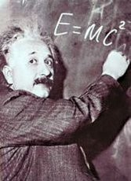



Das dreigliedrige Gehirn
Chef-Etage: Grosshirn(rinde), Kortex
Denken, planen, entscheiden, zielgerichtetes
Handeln, rationale Entscheidungen
Eingangsbereich: Säugetiergehirn, Limbisches System, Thalamus, Amygdala, Hippocampus
Steuerzentrale der Gefühle: Ärger, Freude,
Lust, Unlust, Flucht, Kampf
Kellergeschoss: Reptiliengehirn, Hirnstamm
Art- und Selbsterhaltung, Atmung, Blutdruck,
Körperfunktionen und -reaktionen
(Muskelanspannung, entwickeln von
Körperflüssigkeiten, ..)
Levine, Berceli,
Notes:
9
Anhand von Beispielen im Austausch im freien Gespräch mit Eltern vertiefen.
In Arbeitsgruppen /Traumaspezifisch die Gefühle und das Erleben der Kinder diskutieren

Slide 10
Welche Erfahrungen mit Regeln bestehen?
Was passiert bei einer Regelübertretung?
Großhirn: bewusste intellektuelle Verarbeitung und Einordnung in biographischen Kontext
Blockiert
Reiz /Verhalten
wird als potentiell
gefährlich betrachtet
Reiz
Pädagogische Intervention
Repitliengehirn: Automatismen: Kampf , Flucht , Erstarrung (Freeze)

Slide 11
Dissoziative Prozesse
Fiedler (2002)
Gedächtnis / Erinnerung
Implizit/prozedural
Explizit/deklerativ
D
I
S
S
O
Z
I
A
T
I
O
N
Emotionen
Unbewusst
Handlungsroutinen
Priming Effekte
Einzelne Bilder
Dissoziation
Kein Körpergefühl
Kognitionen
Bewusst
Semantisch
Episodisch
Autobiographisch
Körpergefühl
Thalamus, Amygdala,
Sensorischer Cortex
Präfrontaler Cortex, Hippocampus, Temporallappen

Slide 12
Bedeutung von Trauma für die Entwicklungspsychopathologie
%
N = 1400
Copeland et al. 2007

Slide 13
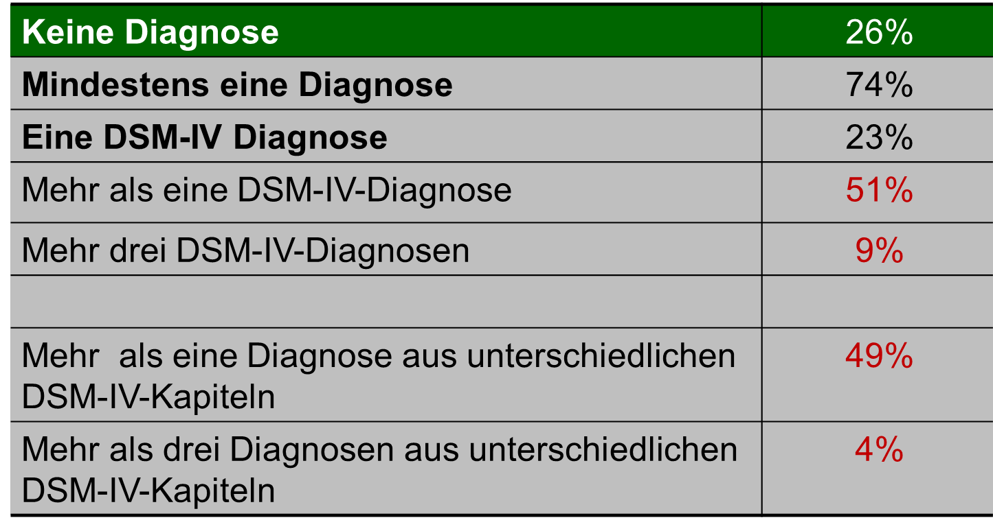
Komorbidität nach DSM-IV

Slide 14
Einfluss von psychischen Erkrankungen auf den Verlauf von Jugendhilfemassnahmen
%
Schmid et al. in Vorb.

Slide 15
Trauma-Entwicklungsheterotopie
Dissoziative und somatoforme
Störungen
Schmid, Fegert, Petermann 2010
Kindheit & Entwicklung 19 (1) 47-63
Substanz-
missbrauch
Störungen der
Persönlichkeits-
entwicklung
Bipolare
Störungen im
Kindesalter
Affektive Störungen
Störung des
Sozialverhaltens
Selbstverletzung
Suizidalität
Emotionale
Störungen
Angststörungen
ADHS
Oppositionelles
Verhalten
Bindungsstörungen
Regulationsstörungen
⬆⬆⬆⬆⬆⬆⬆⬆⬆⬆⬆⬆⬆⬆⬆⬆⬆⬆⬆⬆⬆⬆⬆⬆⬆⬆⬆
⬅ Traumafolgestörungen + biologische Faktoren
Geburt Vorschulalter Schulalter Pubertät Adoleszenz

Slide 16
Nochmals genauer nachlesen?

Slide 17

Einleitung
„Die ‚Erwachsenen‘ beschäftigen sich zu wenig mit den Problemen, die Jugendliche haben, und zu viel mit den Problemen, die Jugendliche machen.“
Ute Claas, Deutsche Kriminologin
http://www.rensch-haus.com/images/gesundheit_oekologie.jpg
| 17

Slide 18
Warum eine Traumapädagogik? -1 - Klienten
Es leben extrem viele Heranwachsende mit traumatischen Lebenserfahrungen in der stationären Jugendhilfe und im Pflegekinderwesen.
Traumatisierte Heimkinder weisen einen besonderen pädagogischen Bedarf auf.
Fremdplatzierungen in traditionellen Angeboten scheitern bei besonders traumatisierten Kinder und Jugendlichen häufig – Beziehungskontinuität ist aber für die weitere Prognose entscheidend.
Viele gute, traditionelle Ansätze der Heimerziehung lassen sich gut mit psychotraumatologischem Wissen begründen und in ein theoretisches Gerüst einfügen?
Konzeptionelle Antwort auf die Forderung nach immer mehr Ressourcen für die stationäre Jugendhilfe?

Slide 19
Traumata
80% berichten traumatische Erlebnisse im ETI
  49% geben 3 oder mehr traumatische Erlebnisse an
N=420

Slide 20
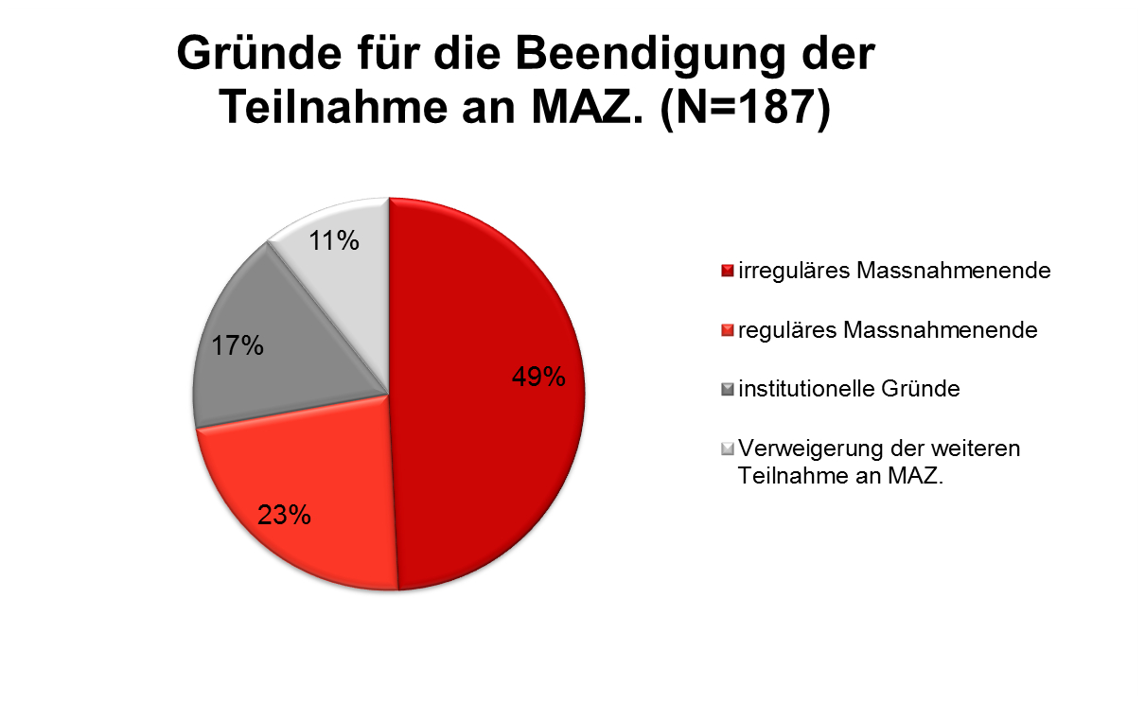
Gründe für die Beendigung der Teilnahme
16% der Gesamtstichprobe beenden die Massnahme irregulär, die Abbruchraten sind somit etwas besser als im internationalen Vergleich. Dennoch sind diese in Anbetracht der maladaptiven gesellschaftlichen Folgen viel zu hoch.

Slide 21
Viele Beziehungsabbrüche I
Je mehr Beziehungsabbrüche und gescheiterte Hilfen in der Vorgeschichte, desto schlechter die Wirksamkeit der aktuellen Jugendhilfemaßnahme und desto höher das Risiko für weitere Abbrüche (EVAS, 2004, Schmidt et al. 2002).
Jeder Wechsel ist zudem mit Ressourcenaufwand / Kosten im Jugendhilfesystem verbunden.
Die Zahl der Beziehungsabbrüche geht mit einer höheren und schweren Delinquenz (Ryan & Testa 2004) sowie einer stärkeren Teilhabebeeinträchtigung (Aarons et al. 2010) auf dem weiteren Lebensweg einher.
Wesentlich höhere Folgenkosten im medizinischen Bereich (Rubin et al. 2004).

Slide 22
Viele Beziehungsabbrüche II
Je mehr Beziehungsabbrüche desto schlechter die Bindungsqualität und desto wahrscheinlicher Bindungsstörungen (Schleiffer 2002, Peréz et al. 2011).
Klienten mit positiven Beziehungserfahrungen haben einen besseren Verlauf bei psychosozialen Interventionen (Zersen et al. 2006, Skodol et al. 2007).
Im Sinne der aus der psychoanalytischen Familientherapie stammenden Replikationshypothese können viele Beziehungsabbrüche auch als unbewusste Wiederholung von innerfamiliären Beziehungserfahrungen betrachtet werden.
Beziehungsabbrüche belasten nicht nur die Heranwachsenden sondern auch die beteiligten Fachkräfte auf den Wohngruppen und die Pflegeltern, da diese ebenfalls eine emotionale Beziehung zu den Heranwachsenden aufgebaut haben.

Slide 23
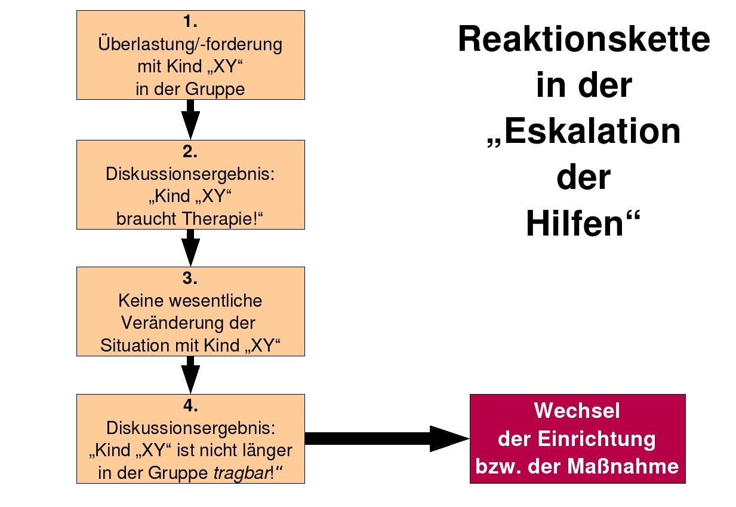
Martin Kühn, 2009

Slide 24
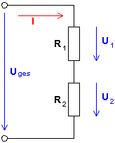
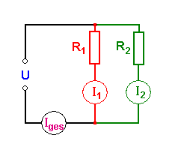
Eigentlich ein altbekanntes physikalisches Prinzip
Reihenschaltung
RGes = R1 + R2
Parallelschaltung
Rges = 1/R1 + 1/R2
Bei einer Reihenschaltung von Widerständen / psychosozialen Hilfen wird der Widerstand größer
Bei einer Parallelschaltung von Widerständen / psychosozialen Hilfen wird der Widerstand kleiner als die einzelnen Widerstände (vgl. Rosen-Runge 2009)

Slide 25
Warum eine Versorgungsebene?
Ohnmacht der Helfer
Herausforderndes, aufmerksamkeitssuchendes Verhalten der Jugendlichen, Regelübertretungen
Aggression der Jugendlichen auf der Wohngruppe
Rasant zunehmende Selbstunwirksamkeits-erwartung; geringere pädagogische Präsenz Verlust der Kreativität und Rigidität
Belastung des Teams, Verlust von Freude

Slide 26
Warum eine Traumapädagogik? - Mitarbeiter
Die ständige Konfrontation mit traumatisierten Menschen und ihren Symptomen ist belastend – man braucht Konzepte, um die pädagogischen Fachkräfte in ihrem Alltag konkret zu entlasten.
Arbeitszufriedenheit der pädagogischen Fachkräfte in der stationären Jugendhilfe erhöhen - Heimerziehung als Durchgangsberuf?
Sensibilisierung der Mitarbeiterschaft für eigene emotionale Reaktionen zum Schutz vor traumatischen Reinszenierungen. Gewisser Schutz vor Grenzverletzungen durch Fachkräfte.
Man muss die Selbstwirksamkeitserwartung der Milieutherapie bei besonders belasteten Kinder erhöhen (nur dadurch lassen sich Abbrüche vermeiden - wider dem Verschiebebahnhof).
Konzept kommt unmittelbar der pädagogischen Basis zugute und wertet die Arbeit im stationären pädagogischen Alltag auf.

Slide 27
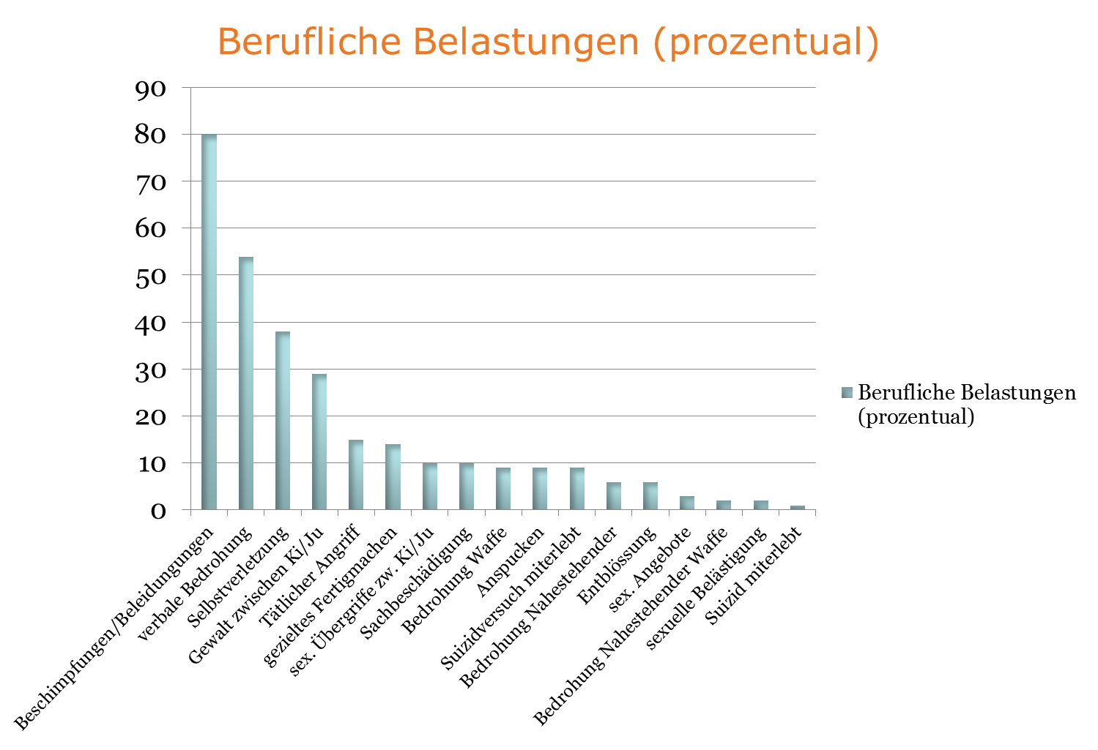

Slide 28

Weiterentwicklung der Traumapädagogik
Andere psychosozialen Handlungsfelder
Die Traumapädagogik wurde in der stationären Jugendhilfe geprägt, wobei es natürlich in vielen anderen psychosozialen Handlungsfeldern schon Überlegungen zum Umgang mit traumatisierten Klienten gab. Traumapädagogischen Konzepte werden deshalb auch von anderen psychosozialen Handlungsfeldern aufgegriffen.
    Schule, Sonderschulen für sozio-emotionale Entwicklung, …
    Krankenpflege, stationäre (Kinder- und Jugend-) psychiatrische Milieutherapie
    Suchtbereich
    Pflegekinderwesen
    Streetworker
    Sozialpädagogische Mitarbeiterinnen in
    Frauenhäuser
    (Jugend-)Strafvollzug und forensischer
    Bereich
    Behindertenhilfe
    Altenpflege
    ……………………..
Universitäre Psychiatrische Kliniken Basel | www.upkbs.ch |

Slide 29
Komplexe Traumafolgestörungen
Auswirkungen auf die Pädagogik
„Post traumatic stress disorder is a poem
with many verses.“
Helen White
(US-Schriftstellerin, die über ihre Erfahrungen als
Krankenschwester im Vietnamkrieg berichtete)

Slide 30
Biologische Faktoren
Genetik, prä- und perinatale
Risikofaktoren
Störungen
der
Empathiefähigkeit
Mentalisierung
Soziale
Wahrnehmung
weniger
soziale
Kompetenzen
Bindungsstörung
Störungen
der Interaktion
PTSD:
Hyperarousal,
Intrusionen,
Vermeidung
Störung der
Impulskontrolle
Selbstregulation
Stresstoleranz
Invalidierende,
vernachlässigende
Umgebung
Typ-II-Traumata
Selbstwert, Gefühl d.
Selbstunwirksamkeit
kognitive Schemata
Störung der
Emotionsregulation
Dissoziationsneigung/
Sinneswahrnehmung
Störung der
exekutiven,
kognitiven
Funktionen
Störungen des
Körperselbst
Körperwahrnehmung
Somatisierung
Schmid (2008)
Notes:
30
30

Slide 31
Biologische Faktoren
Genetik, prä- und perinatale
Risikofaktoren
Störungen
der
Empathiefähigkeit
Mentalisierung
Soziale
Wahrnehmung
weniger
soziale
Kompetenzen
Bindungsstörung
Störungen
der Interaktion
PTSD:
Hyperarousal,
Intrusionen,
Vermeidung
Störung der
Impulskontrolle
Selbstregulation
Stresstoleranz
Invalidierende,
vernachlässigende
Umgebung
Typ-II-Traumata
Selbstwert, Gefühl d.
Selbstunwirksamkeit
kognitive Schemata
Störung der
Emotionsregulation
Dissoziationsneigung/
Sinneswahrnehmung
Störung der
exekutiven,
kognitiven
Funktionen
Störungen des
Körperselbst
Körperwahrnehmung
Somatisierung
Schmid (2008)
Notes:
31
31

Slide 32
PTSD – Selbstwert - Selbstunwirksamkeit
Intrusionen/Wiedererinnerungen
Alpträume
Höheres Erregungsniveau
Vermeidungsverhalten
Schlafstörungen
Absolute Selbstunwirksamkeitserwartung
Negative Selbstbild
Mangelnde Selbstfürsorge
Unterdrückung eigener Bedürfnisse

Slide 33
Biologische Faktoren
Genetik, prä- und perinatale
Risikofaktoren
Störungen
der
Empathiefähigkeit
Mentalisierung
Soziale
Wahrnehmung
weniger
soziale
Kompetenzen
Bindungsstörung
Störungen
der Interaktion
PTSD:
Hyperarousal,
Intrusionen,
Vermeidung
Störung der
Impulskontrolle
Selbstregulation
Stresstoleranz
Invalidierende,
vernachlässigende
Umgebung
Typ-II-Traumata
Selbstwert, Gefühl d.
Selbstunwirksamkeit
kognitive Schemata
Störung der
Emotionsregulation
Dissoziationsneigung/
Sinneswahrnehmung
Störung der
exekutiven,
kognitiven
Funktionen
Störungen des
Körperselbst
Körperwahrnehmung
Somatisierung
Schmid (2008)
Notes:
33
33

Slide 34
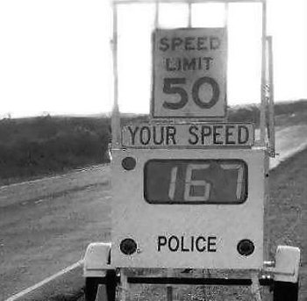
Probleme bei der Emotionsregulation
Gefühle werden leichter ausgelöst, fluten schneller an und werden rasch als aversive Anspannung erlebt.
Handlungsimpulse können nicht adäquat identifiziert und somit schwerer gegenreguliert werden.
Gefühle dauern länger an und überlagern sich (Beruhigung braucht länger).
Sekundär-Gefühle (Schuld, Scham)
Durcheinander negativer Gefühle – emotionale Taubheit - innere Leere Emotionsphobie.
Von: http://www.123mycodes.com/myspacefunnystuff/img/2344.jpg
Universitäre Psychiatrische Kliniken Basel | www.upkbs.ch |
| 34

Slide 35
Störungsmodell: Spannungsreduktion
Stimulus Emotion Reaktion Spannungsanstieg
negiert inadäquat
„Emotionsphobie“
Das Dilemma ist, dass diese Patienten entweder zu viel oder zu wenig von ihren Gefühlen wahrnehmen! (van der Hart)
Selbstverletzung
Aggression
Parasuizid
Dissoziation
Konsum
Notes:
35
Diese Folie ist 3mal vorhanden, jeweils mit noch einem Satz als Ergänzung → Folie 51, Folie 93

Slide 36
Biologische/genetische Disposition zu heftigen Gefühlen
Negative Lerngeschichte mit Emotionen
Bei niederem Erregungsniveau viele Verhaltensalternativen
Schwierigkeiten im
Umgang und bei
der Wahrnehmung
mit Emotionen,
„Angst“ vor Gefühlen
Gefühle werden
bedrohlich
unangenehm erlebt
und
nicht wahrgenommen oder
unterdrückt
In-Albon & Schmid (2011)
Emotion wird als
Überforderung erlebt:
Gefühl der Leere, Taubheit
Selbstverletzung, Aggression,
Substanzkonsum, Suizidversuch
Fazit: Normale emotionale Reaktionen im Alltag sollten bemerkt und für eine gute Beziehungsgestaltung nutzbar
gemacht werden!
Die Signale die Gefühle für die
Verhaltenssteuerung
geben werden nicht bemerkt und
Verhalten wird nicht danach
ausgerichtet
Verhaltensmöglichkeiten
sind scheinbar blockiert
Anspannungsniveau wird
unerträglich
Situation bleibt ungeklärt
Gefühle werden stärker
unangenehm belastende
Anspannungsgefühle
treten auf
Bei höchstem Erregungsniveau
werden automatisierte Lösungsmechanismen eingesetzt
Je höher Erregungsniveau desto
weniger Verhaltensalternativen
andere Personen reagieren dann oft ebenfalls emotionaler

Slide 37

Emotionsregulation
„Jeder kann wütend werden, das ist einfach.
Aber wütend auf den Richtigen zu sein, im
richtigen Mass, zur richtigen Zeit, zum
richtigen Zweck und auf die richtige Art,
das ist schwer.“
Aristoteles
Von: http://www.oel-bild.de/bilder/13604M.jpg
| 37

Slide 38
Biologische Faktoren
Genetik, prä- und perinatale
Risikofaktoren
Störungen
der
Empathiefähigkeit
Mentalisierung
Soziale
Wahrnehmung
weniger
soziale
Kompetenzen
Bindungsstörung
Störungen
der Interaktion
PTSD:
Hyperarousal,
Intrusionen,
Vermeidung
Störung der
Impulskontrolle
Selbstregulation
Stresstoleranz
Invalidierende,
vernachlässigende
Umgebung
Typ-II-Traumata
Selbstwert, Gefühl d.
Selbstunwirksamkeit
kognitive Schemata
Störung der
Emotionsregulation
Dissoziationsneigung/
Sinneswahrnehmung
Störung der
exekutiven,
kognitiven
Funktionen
Störungen des
Körperselbst
Körperwahrnehmung
Somatisierung
Schmid (2008)
Notes:
38
38

Slide 39

Bindungsprobleme
Schwierigkeiten bei der Kontaktaufnahme
„Der Kontakt selbst ist das gefürchtete Element, weil er das Versprechen von Liebe, Sicherheit und Trost beinhaltet, das nicht erfüllt werden kann und das (den Patienten) an die abrupten Verletzungen erinnert, die er in seiner Kindheit erlebt hat.“
Lawrence E. Hedges
(1997, S.114)
http://www.kwick.de/4048033/blog/36/
| 39

Slide 40
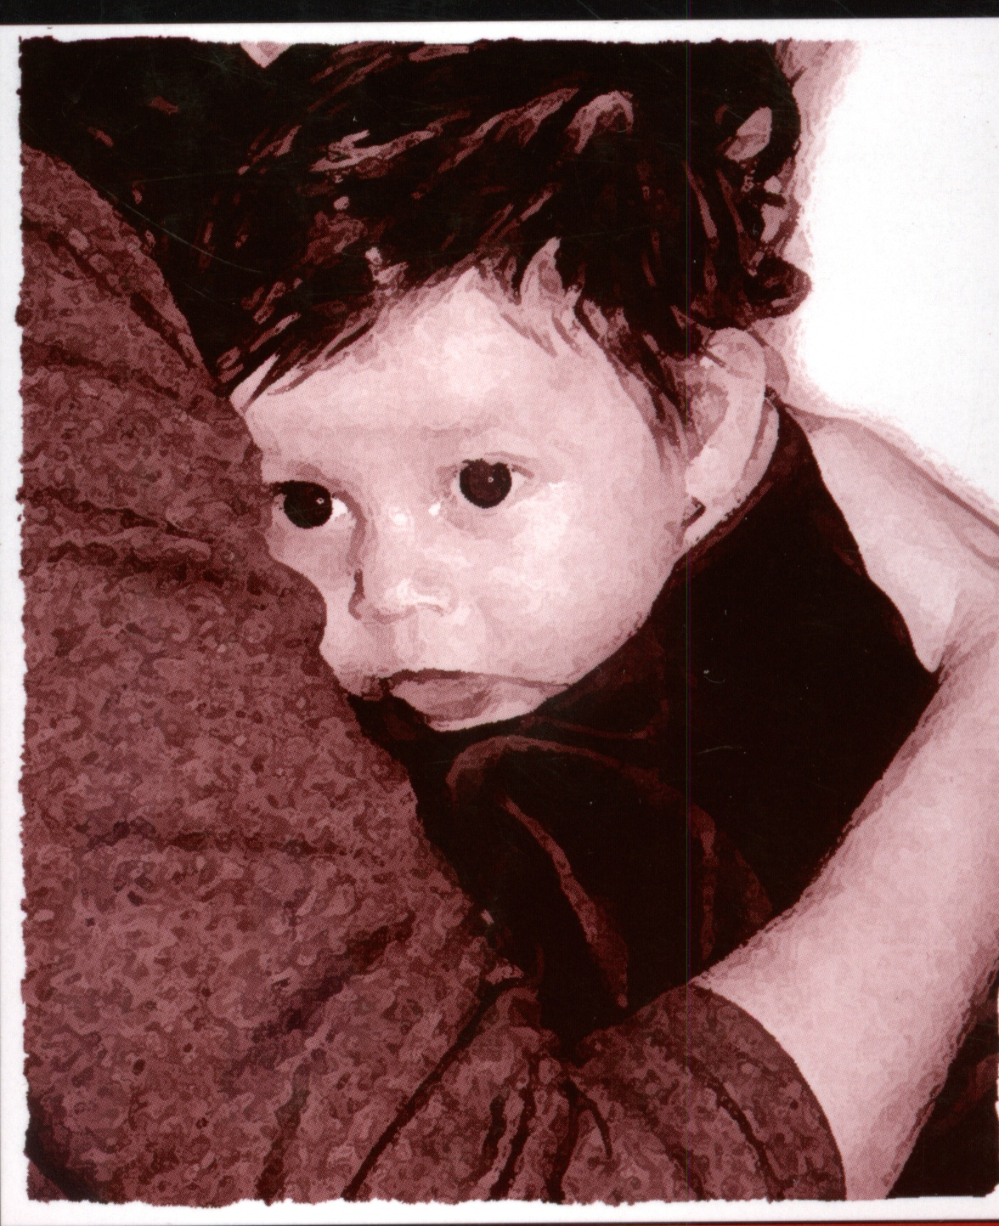

Slide 41
Zyklus maladaptiven Bindungsverhaltens
Inneres Modell früher Bezugspersonen
Erwartungen an Andere
Eigenes Verhalten
Selbstbild / Introjekt
Verhalten der Anderen

Slide 42
Teufelskreis im Team: Narzissmusfalle
Lohmer 2002
Narzissmusfalle
Jugendlicher macht „besonderes“
Beziehungsangebot.
Mitarbeiter zieht sich zurück
oder reagiert über.
Auftreten der Symptomatik,
Entwertung des Mitarbeiters.
Mitarbeiter fühlt sich unwohl, überfordert, emotional stark involviert.
Jugendliche/r „testet“ Beziehung aus, Reinszenierung von Abbrüchen, Beziehungserfahrungen.
Jugendliche/r fordert Beziehung immer stärker und intensiver ein.
Hält diese intensive Beziehungen kaum aus

Slide 43
Mittlerer Abstand in der Beziehungsgestaltung
„Der Verstand kann uns sagen, was wir unterlassen sollen.
Aber das Herz kann uns sagen, was wir tun müssen.“
Joseph Joubert
Emotionales
Engagement
Reflektierende/
professionelle
Distanz
Dammann 2006, Schmid 2007
Notes:
43
43

Slide 44

Traumapädagogische Beziehungsgestaltung
http://images.easyart.com/i/prints/rw/lg/3/3/Maxi-Posters-Balance-is-the-key-to-life--Elephant-on-ball--331158.jpg
Universitäre Psychiatrische Kliniken Basel | www.upkbs.ch |
| 44

Slide 45
Beziehung zu pädagogischen Bezugspersonen
Konzept der sekundären Traumatisierung
„Stellvertretergefühle“ bei psychosozialen Helfern – Fachkraft erlebt, die durch die Dissoziation abgespalteten Emotionen der traumatisierten Person.
Die Fachkraft erlebt selbst Intrusionen und Alpträume von traumatischen Situationen, welche der Klient im Gespräch schilderte (oder in der Phantasie des Helfers entstanden sind).
Der psychosoziale Helfer findet keine Ruhe nach Gesprächen - man nimmt diese Familien mit nach Hause – überdauerndes Hyperarousal.
Sehr starke Gegenübertragungsgefühle, Identifikation mit Opfer- und/oder Täterintrojekten (bagatellisieren, agieren).

Slide 46

Pollak et al. 2003,
……

Slide 47


Slide 48


Slide 49


Slide 50


Slide 51


Slide 53


Slide 54
Halt!
Universitäre Psychiatrische Kliniken Basel | www.upkbs.ch |
| 54

Slide 55


Ärger / Wut

Slide 56
Biologische Faktoren
Genetik, prä- und perinatale
Risikofaktoren
Störungen
der
Empathiefähigkeit
Mentalisierung
Soziale
Wahrnehmung
weniger
soziale
Kompetenzen
Bindungsstörung
Störungen
der Interaktion
PTSD:
Hyperarousal,
Intrusionen,
Vermeidung
Störung der
Impulskontrolle
Selbstregulation
Stresstoleranz
Invalidierende,
vernachlässigende
Umgebung
Typ-II-Traumata
Selbstwert, Gefühl d.
Selbstunwirksamkeit
kognitive Schemata
Störung der
Emotionsregulation
Dissoziationsneigung/
Sinneswahrnehmung
Störung der
exekutiven,
kognitiven
Funktionen
Störungen des
Körperselbst
Körperwahrnehmung
Somatisierung
Schmid (2008)
Notes:
56
56

Slide 57

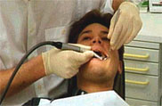
Dissoziative Prozesse
http://www.silberpapier.de/images/dis.gif
https://www.sozialversicherung.at/mediaDB/MMDB64312_40879.JPG

Slide 58

Was ist Dissoziation?
1000 Yards Starren,
Kein Blickkontakt
leerer Blick
Verlust der Raum
und Zeitgefühls,
Orientierung
Intrusionen, Bilder,
Lernen ist in dissoziiertem
Zustand nicht möglich
Keine Erinnerung
Fragmentierte
Informationsverarbeitung
„Null-Reaktion“ auf Umwelt
Reize dringen nicht durch
Keine Mimik, starrer
oft ausdrucksloser
Gesichtsausdruckausdruck
Schmerzwahrnehmung
Ist deutlich reduziert.
Verlust des Körpergefühls
Bewegungslosigkeit/
keine Gestik
Innere Leere,
Emotionale Taubheit
Keine Energie spürbar
Unklare Gegenübertragung
Lediglich automatisierte
Handlungsmuster
kein geplantes Verhalten
Kein
Grounding
Depersonalisationserleben

Slide 59
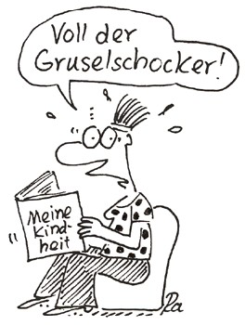
Dissoziation und Trauma
10% der Traumatisierten entwickeln sofort eine chronische Dissoziationsneigung (Overkamp 2002).
50% bei sequentieller Traumatisierung (Murie et al. 2001).
Dissoziierende Erwachsene sprechen von stärkeren/häufigeren Kindheitstraumata (Nash et al. 2009)
Extreme, emotional negativ aufgeladene Familienatmosphäre scheint das Ausmass der Dissoziationsneigung wesentlich zu beeinflussen (Sanders & Giolas 1991, DiTomasso & Routh 1993).
Zusammenhang wird auch von anderen Faktoren moderiert (Merckelbach & Muris 2001).
Cartoon Renate Alf: http://www.zi-mannheim.de/psm_links.html

Slide 60
Pädagogische Probleme durch Dissoziation
Starke Leistungsschwankungen – nicht lernen können.
Räumliche, zeitliche Desorientierung - Konfabulieren vs. Lügen.
Schnelle Wechsel fallen schwer - Desorientierung.
Können soziale Rolle unter Druck nicht ausfüllen - Retraumatisierungen - können Gruppendynamiken nicht unterbinden.
Dissoziation führt fast zwangsläufig zu Nichtpartizipation bei wichtigen Gesprächen (Familien-, Hilfeplan).
Wut wird in der Gegenübertragung nicht „gespürt“ – überraschende Aggression - Heftigkeit und Körperkraft sind kaum vorherzusehen.
Teufelskreis von stärkerer Intervention und Dissoziation.
…………
Universitäre Psychiatrische Kliniken Basel | www.upkbs.ch |

Slide 61
Eskalation
oder
Aufgabe
Pädagogische
Fachkraft
interveniert
Pädagogische
Fachkraft
fühlt sich
selbst-
unwirksam
Kind dissoziiert
zeigt keine
Reaktion
Teufelskreis der dissoziativen
„Nichtreaktion“
Kind dissoziiert noch
mehr und zeigt
„null“ Reaktion
Pädagogische
Fachkraft
„ärgert“ sich,
interveniert
erneut
Pädagoge ärgert
sich richtig,
interveniert
intensiver
Kind
dissoziiert
stärker,
zeigt weiterhin
keine Reaktion

Slide 62
Biologische Faktoren
Genetik, prä- und perinatale
Risikofaktoren
Störungen
der
Empathiefähigkeit
Mentalisierung
Soziale
Wahrnehmung
weniger
soziale
Kompetenzen
Bindungsstörung
Störungen
der Interaktion
PTSD:
Hyperarousal,
Intrusionen,
Vermeidung
Störung der
Impulskontrolle
Selbstregulation
Stresstoleranz
Invalidierende,
vernachlässigende
Umgebung
Typ-II-Traumata
Selbstwert, Gefühl d.
Selbstunwirksamkeit
kognitive Schemata
Störung der
Emotionsregulation
Dissoziationsneigung/
Sinneswahrnehmung
Störung der
exekutiven,
kognitiven
Funktionen
Störungen des
Körperselbst
Körperwahrnehmung
Somatisierung
Schmid (2008)
Notes:
62
62

Slide 63
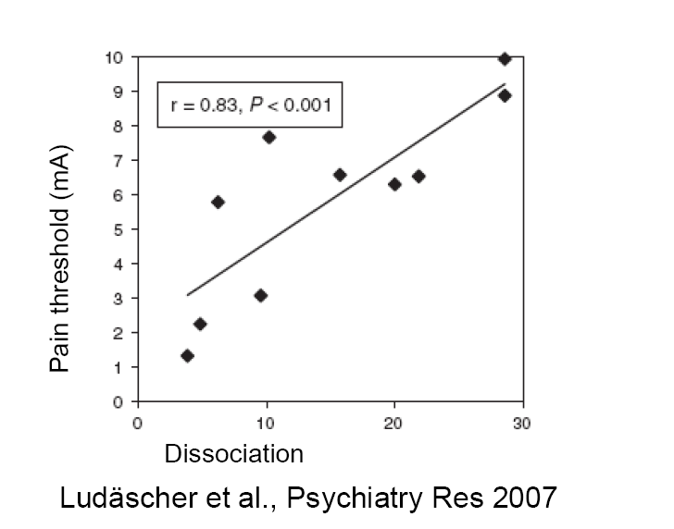
Schmerzwahrnehmung und Dissoziation
| 63

Slide 64
Körperwahrnehmung und Trauma
Traumatische Erfahrungen werden über körperliche Mikro-Praktiken im Körper gespeichert.
Im Trauma „eingefrorene Energie“ verbleibt im Körper.
Körperwahrnehmung als Auslöser für posttraumatisches Erleben.
Schlechtere Körperwahrnehmung und Koordination.
Eigenes Körperbild, weniger Körperpflege
Kaum Gefühl für Körpergrenzen
Auffälliges Sexualverhalten (völlige Vermeidung, Promiskuität, Schmerzen, Gefühle von Ekel)
Trauma als Risikofaktor für viele somatische Erkrankungen
Universitäre Psychiatrische Kliniken Basel | www.upkbs.ch |
| 64

Slide 65
Körperliche Beschwerden bei traumatisierten und nicht traumatisierten weiblichen Kriegsveteraninnen
N = 1935
Dobie et al. 2004
Universitäre Psychiatrische Kliniken Basel | www.upkbs.ch |

Slide 66
Körperliche Symptome und Hochrisikoverhalten bei Opfern von häuslicher Gewalt in der Kindheit
Bair-Merritt et al. (2006), Review Pediatrics
Geringere Gewichtszunahme im Säuglings- und Kleinkindalter
Sehr viel geringerer Immunstatus
Schlechterer Gesundheitszustand in standardisierten medizinischen Testverfahren
Mehr Arztbesuche, weniger Vorsorgeuntersuchungen
Viel mehr Missbrauch von psychotropen Substanzen
Häufiger mehr Sexualpartner, Geschlechtskrankheiten und ungewünschte Schwangerschaften
Höhere Gesundheitskosten

Slide 67
Biologische Faktoren
Genetik, prä- und perinatale
Risikofaktoren
Störungen
der
Empathiefähigkeit
Mentalisierung
Soziale
Wahrnehmung
weniger
soziale
Kompetenzen
Bindungsstörung
Störungen
der Interaktion
PTSD:
Hyperarousal,
Intrusionen,
Vermeidung
Störung der
Impulskontrolle
Selbstregulation
Stresstoleranz
Invalidierende,
vernachlässigende
Umgebung
Typ-II-Traumata
Selbstwert, Gefühl d.
Selbstunwirksamkeit
kognitive Schemata
Störung der
Emotionsregulation
Dissoziationsneigung/
Sinneswahrnehmung
Störung der
exekutiven,
kognitiven
Funktionen
Störungen des
Körperselbst
Körperwahrnehmung
Somatisierung
Schmid (2008).
Notes:
67
67

Slide 68
Arbeitsverhalten – kognitive Funktionen
Schwäche in den exekutiven Funktionen sehr ähnlich zum ADHS (Differentialdiagnose ist nicht einfach).
  Konzentrationsprobleme
  Schwierigkeiten, komplexe Dinge zu gliedern
  Probleme, planvoll an Aufgaben heranzugehen
  Schwächen im Arbeitsgedächtnis
  Impulsivität
Die Folgen von schwerer überdauernder Vernachlässigung sind teilweise irreversibel, da weniger Synapsen gebildet werden – geringerer IQ (gute Untersuchungen an rumänischen Waisenkindern).
Wer im „Hier und Jetzt“ mit dem Überleben beschäftigt ist, tut sich schwer, etwas für die Zukunft zu planen.
Zum Lernen braucht man einen sicheren Ort!

Slide 69
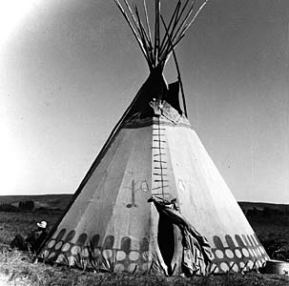
Einführung in die Traumapädagogik
„Man ist dort zu Hause, wo man
verstanden wird.“
Indianisches Sprichwort

Slide 70
Biologische Faktoren
Genetik, prä- und perinatale
Risikofaktoren
Störungen
der
Empathiefähigkeit
Mentalisierung
Soziale
Wahrnehmung
weniger
soziale
Kompetenzen
Bindungsstörung
Störungen
der Interaktion
PTSD:
Hyperarousal,
Intrusionen,
Vermeidung
Störung der
Impulskontrolle
Selbstregulation
Stresstoleranz
Invalidierende,
vernachlässigende
Umgebung
Typ-II-Traumata
Selbstwert, Gefühl d.
Selbstunwirksamkeit
kognitive Schemata
Störung der
Emotionsregulation
Dissoziationsneigung/
Sinneswahrnehmung
Störung der
exekutiven,
kognitiven
Funktionen
Störungen des
Körperselbst
Körperwahrnehmung
Somatisierung
Schmid (2008)
Notes:
70
70

Slide 71
Traumapädagogik: Korrigierende Beziehungserfahrung
Traumapädagogische Haltung
Traumatisierendes Umfeld
  Unberechenbarkeit
  Einsamkeit
  Nicht gesehen/gehört werden
  Geringschätzung
  Bedürfnisse missachtet
  Kritik und Entmutigung
  Ausgeliefert sein – andere Bestimmen absolut über mich
  Leid
Traumapädagogisches Milieu
Transparenz /Berechenbarkeit
Beziehungsangebote/ Anwaltschaft
Beachtet werden/wichtig sein
Wertschätzung (Besonderheit)
Bedürfnisorientierung
Lob und Ermutigung
Mitbestimmen können - Partizipation
Freude

Slide 72
Haltungselemente | Ebene des Kindes | Ebene der Mitarbeiter
Unbedingte Wertschätzung | Wertschätzung der Überlebensleistung und der Besonderheit des Kindes. | Wertschätzung der Arbeitsleistung und Persönlichkeit.
"Guter Grund" | Hinter jedem Problemverhalten und Widerstand des Kindes steckt ein "guter Grund". Die zugrundeliegenden Bedürfnisse müssen beachtet und "versorgt" werden, um ein Gefühl von Sicherheit wieder zu erlangen. | Hinter Fehlverhalten oder Widerstand eines Mitarbeiters steckt "ein guter Grund". Die zugrundeliegenden Bedürfnisse müssen beachtet und "versorgt" werden.
Individualisierung | Jedes Kind benötigte eine andere Förderung und es darf nicht über- und unterfordert werden. Auf die Bedürfnisse der Kinder wird individuell eingegangen. | Es kann unterschiedliche Erwartungen an Mitarbeiter geben. Jeder Mitarbeiter braucht eine andere Form der Unterstützung.
Achtsamkeit | Achtsamkeit auf Spannungszustände, Anzeichen von Über- und Unterforderung. | Achtsamkeit auf Symptome von Burn-Out, Unzufriedenheit, Über- und Unterforderung.
Partizipation | Wichtige Entscheidungen und Regelungen werden gemeinsam ausgehandelt. Das Kind darf, wo immer möglich, (mit)entscheiden. Ziel ist das Erleben von Selbstwirksamkeit. | Wichtige Entscheidungen und Regelungen werden gemeinsam ausgehandelt. Mitarbeiter können, wo immer möglich, (mit)entscheiden. Ziel ist das Erleben von Selbstwirksamkeit.
Transparenz | Institutionelle Abläufe und Absprachen und deren Hintergründe, Sinn und Motivation werden transparent gemacht. | Entscheidungen auf Leitungsebene und deren Hintergründe, Sinn und Motivation werden dem Team gegenüber transparent gemacht.

Slide 73
Mitarbeiter als Teil des pädagogischen Konzeptes
Traumatisierte Kinder lösen bei professionellen Helfern intensivste Gefühle aus – Phänomen der sekundären Traumatisierung.
Letztlich ist für die Frage, ob ein Kind nach einer Eskalation auf einer Wohngruppe verbleiben und gehalten werden kann, nicht das Problemverhalten sondern die Tragfähigkeit des Teams ist entscheidend.
Nur „stabile, sichere Mitarbeiter“ können in Krisensituationen stabilisieren und deeskalieren.
Mitarbeiter benötigen in Krisensituationen ähnliche innerpsychische Fertigkeiten (natürlich auf viel höherem Niveau), wie die Kinder (Emotionsregulation, Selbstwirksamkeit, Resilienzfaktoren).
Sowohl die Heranwachsenden als auch die Mitarbeiter brauchen letztlich einen sicheren Ort, an dem sie sich selbstwirksam erleben.

Slide 74
Der sichere Ort
Konzept
des sicheren Ortes
Nur ein „sicherer Ort“ erlaubt es, die hochwirksamen Überlebensstrategien aufzugeben und alternative Verhaltensweisen zu erlernen.

Slide 75
Haltung
Sicherer Ort
Sicherer
Ort
Äussere Sicherheit
Innere
Sicherheit
=
+

Slide 76
Zwei Ebenen der Emotions- und Beziehungsregulation
Aktuelle Gefühlsreaktionen
(nicht nur eigene)
werden heftiger und als
potentiell bedrohlich erlebt
Gegenwärtige Wirklichkeit
Wahrnehmung
Körperreaktion
Gedanken
Handlungsdrang
„Normale“ Beziehungen
Gefühle
Vergangenes traumatisches Erleben
Wahrnehmung
Körperreaktion
Gedanken
Handlungsdrang = Freeze/Fight/Flight
„Gefährliche“ Beziehungen
Gefühle
„Glaubenssätze“
„Selbstbild“

Slide 77
Wirkungsweise der Milieutherapie
Gegenwärtige Wirklichkeit
Wahrnehmung
Körperreaktion
Gedanken
Handlungsdrang
Korrigierende Erfahrungen mit Gefühlen und Beziehungen
im pädagogischen Alltag.
Schutz vor Retraumatisierung
und den damit verbunden
Gefühlen.
Gefühle
´Traumapädagogisches Milieu / Therapie
Wahrnehmung
Körperreaktion
Gedanken
Handlungsdrang
Förderliche Beziehungsgestaltung
Braucht Zeit!
Gefühle
Vergangenes traumatisches Erleben
Wahrnehmung
Körperreaktion
Gedanken
Handlungsdrang = Freeze
Gefühle
„Glaubenssätze“ und „Selbstbild“
verändern sich nur durch alternative Beziehungs-
erfahrungen und gute Therapie.

Slide 78


Grundidee zur Analyse von Problemverhalten
Vom Du zum Wir – Überspitzt das klassische Modell
Erziehungsmassnahmen zur
Veränderung

Slide 79

Grundidee zur Analyse von Problemverhalten
Vom Du zum Wir – Überspitzt das klassische Modell
Kind muss sich verändern
Erziehungsmassnahmen zur
Veränderung

Slide 80
Grundidee zur Analyse von Problemverhalten
Vom Du zum Wir
Interaktion
pädagogische
Begegnung

Slide 81
Grundidee zur Analyse von Problemverhalten
Vom Du zum Wir
Die Beziehung- und Beziehungsfähigkeit soll sich verbessern
Interaktion
pädagogische
Begegnung

Slide 82
Neue Beziehungserfahrungen führen zu Veränderung

Slide 83
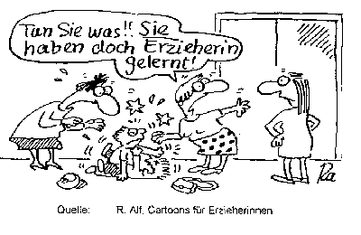
Gliederung
Steigerung der Selbstwirksamkeit durch Fallreflektion
| 83

Slide 84

Traumapädagogische Krisenanalyse
„Verstehen kann man das Leben nur rückwärts,
leben muss man es aber vorwärts.“ Sören Kierkegaard
Traumapädagogische Verhaltensanalysen:
Jedes kindliche Verhalten macht auf Basis vorheriger sozialer Lernerfahrungen einen Sinn - es gibt einen „guten Grund“ für jedes noch so bizarre Verhalten!
Gibt es Auslöser („Trigger“), die mit traumatischen Erlebnissen assoziiert sind? Wurden Sicherheitsbedürfnisse des Jugendlichen verletzt?
Beziehungs-, Autonomie- und Sicherheitsbedürfnisse des Kindes und der interagierenden pädagogischen Fachkräfte müssen versorgt werden (im Alltag, in weiteren ähnlichen Situationen)!
Was muss ein Kind lernen, um sich in ähnlichen Situationen zukünftig adäquater verhalten zu können, wie kann dieser Lernprozess gefördert werden?
http://de.wikipedia.org/wiki/Datei:Kierkegaard.jpg

Slide 85
Institution
Leitung
„Versorger„
„Fachdienst“
Kind
„Gruppen-
pädagogen“
Externe Hilfen: Kollegiale Intervision/ Supervision/ Coaching/ Verband

Slide 86
Drei Ebenen der Unterstützung
Administrative Ebene (eher Fachdienst)
  Abläufe
  Fachliche Weisungen
  Rechtliche Rahmenbedingungen
Edukative Ebene
  Vermittlung von Wissen, Techniken
  Fallverstehen
Supportive Ebene
  Emotionale Unterstützung/ Entlastung
  Verständnis

Slide 87
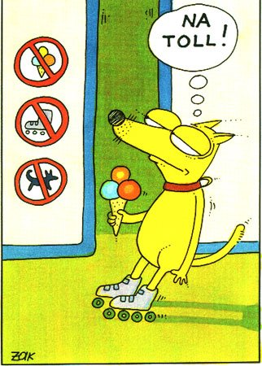
Gruppenregeln und Selbstwirksamkeit- Selbstunwirksamkeit
Mit traumatisierten Kindern eskalieren viele Situationen, bei denen die Einhaltung von Regeln eingefordert wird.
Starre Gruppenregeln überfordern besonders belastete Kinder häufig.
Je rigider die Anwendung von Regeln desto unsicherer sind in der Regel die Fachkräfte.
Regeln werde daher individuell ausgehandelt und begründet (Selbstwirksamkeit; Regeln sichern gute Beziehungen).
Regeln sollen personifiziert und internalisiert werden (familienähnliche Struktur).
Regeln sind dazu da, Ausnahmen zu begründen!
http://www.phpresource.de/forum/attachments/out-order/2455d1181334360-na-toll-na-toll.jpg
| 87

Slide 88

Umgang mit Regeln
Deeskalation hat immer Vorfahrt
Für welche Regel lohnt sich das Risiko einer pädagogischen Eskalation? Was sind die Folgen? (Lohnt eine Eskalation bis 1 Uhr nachts wegen Licht aus um 22.00 Uhr?).
Suche den richtigen Moment, um eine Regelverletzung zu besprechen. Achte auf eine wertschätzende Haltung und Argumente, warum Dir diese Regel wichtig ist.
Das Einfordern einer Regel macht nur in Situationen Sinn, in denen das Kind diese auch aufnehmen, annehmen und verstehen kann.

Slide 89
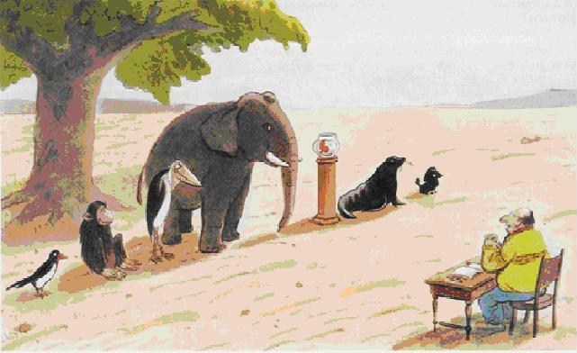
Individualisierung
Gleiche Ausgangslage für alle?
Im Sinne einer gerechten Auslese lautet die Prüfungsaufgabe für alle gleich: „Klettern Sie auf einen Baum!“
| 89

Slide 90
Traumapädagogische Matrix (Lang et al. 2009)
Ebenen des sicheren Ortes
Ansatzpunkte
Verbesserung der Fertigkeiten der Emotionsregulation.
Verbesserung der Sinnes- und Körperwahrnehmung – Reduktion der Dissoziationsneigung.
Selbstfürsorge - Aufbau von positivem Selbstbild,
Selbstwirksamkeit, Selbstverstehen, und sozialen Fertigkeiten (inkl. Verbesserung der Stresstoleranz).
Erarbeitung von dynamischen Resilienzfaktoren.
Kinder
Institution
Struktur
Mitarbeiter
| 90

Slide 91
Fazit
Schlussfolgerungen und Diskussion
Traumatisierungen sind in der Heimerziehung eher die Regel als die Ausnahme – mit vielen traumatisierten Klienten wird bereits sehr erfolgreich gearbeitet.
Besonders schwer traumatisierte Kinder und Jugendliche haben einen spezifischen pädagogischen Bedarf und fordern das System und die sozialpädagogischen Fachkräfte in besonderer Art und Weise heraus.
Traumatisierte Kinder und Jugendliche scheitern häufiger an den Strukturen der Jugendhilfe und finden sich auf dem „Verschiebebahnhof“ zwischen verschiedenen Jugendhilfeeinrichtungen und kinder- und jugendpsychiatrischen Kliniken wieder.
Die Konzepte der Traumapädagogik sind im Prinzip nichts Neues, sie stellen aber eine gute wissenschaftliche Begründung für viele klassische pädagogische Konzepte dar. Elemente einer Traumapädagogik finden sich auf fast jeder WG.
Das besonders Innovative ist, dass die institutionellen Strukturen und die Versorgung der sozialpädagogischen Mitarbeiter Bestandteil des Konzeptes sind.
Es geht letztlich eher um eine Haltung als um spezielle pädagogische Techniken und Interventionen.

Slide 92
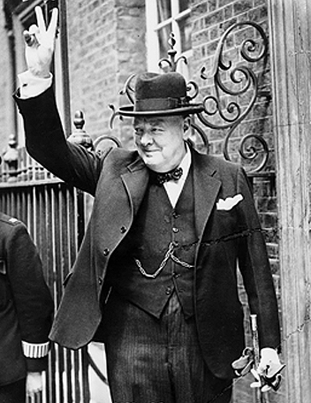
DANKE FÜR IHRE AUFMERKSAMKEIT
„Haltung ist eine kleine Sache,
die einen grossen Unterschied
macht.“
Sir Winston Churchill
Die Folien findet Sie unter www.EQUALS.ch
http://de.wikipedia.org/w/index.php?title=Datei:Churchill_V_sign_HU_55521.jpg&filetimestamp=20080414235020
| 92

Slide 93
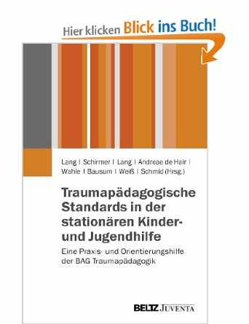


Kontakt
Literatur
Kontakt: Dr. Marc Schmid
Kinder- und Jugendpsychiatrische Klinik
Schanzenstrasse 13, CH-4056 Basel
0041 (0)61 265 89 74
marc.schmid@upkbs.ch
www.equals.ch www.IPKJ.ch www.upkbs.ch
Universitäre Psychiatrische Kliniken Basel | www.upkbs.ch |
| 93

